Slide 1
人类K-ras基因的PCR实验设计
赵小涵

Slide 2
人类K-ras基因位于12号染色体短臂上，因其编码21kD的ras蛋白又被命名为p21基因。在ras基因中，K-Ras对人类癌症影响最大，它好像分子开关：当正常时能控制调控细胞生长的路径；发生异常时，则导致细胞持续生长，并阻止细胞自我毁灭。它参与细胞内的信号传递，当K-ras基因突变时，该基因永久活化，不能产生正常的ras蛋白，使细胞内信号传导紊乱，细胞增殖失控而癌变。
K-ras基因是人类重要的原癌基因。由于对其基因结构和功能很感兴趣，因此决定选择K-ras基因上的某段核酸序列作为待扩增的靶序列，在gene bank网站上进行查找。

Slide 3
一、选择待扩增的核酸序列（靶序列）

Slide 4
K-ras基因的相关数据
（1）定位

Slide 5
（2）表达

Slide 6
选择进行转录和翻译的序列

Slide 7
待扩增的靶序列

Slide 8
二、引物设计

Slide 9
输入待扩增的核酸序列

Slide 10
设计上游引物和下游引物
上游
下游

Slide 11
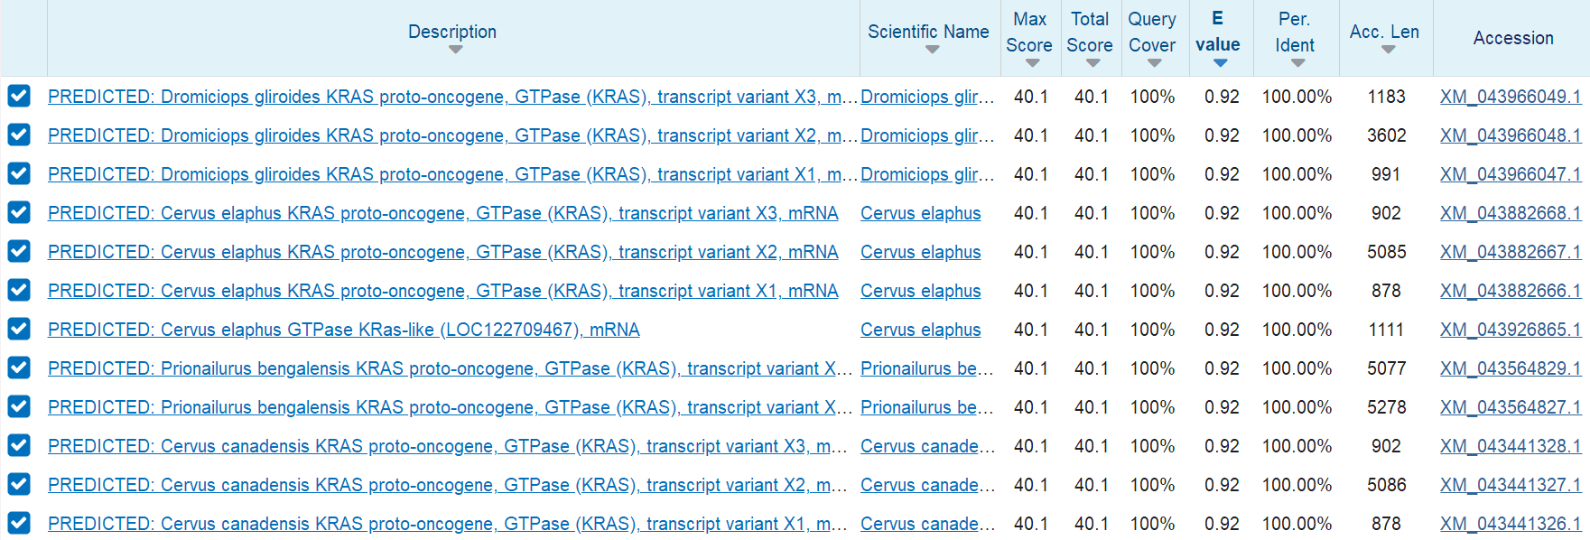
检测引物的特异性（Blast）
上游引物
大于40
特异性较好

Slide 12
下游引物
大于40
特异性较好

Slide 13
上游引物：TGTGGTAGTTGGAGCTGGTG 下游引物：TGACCTGCTGTGTCGAGAAT

Slide 14
三、PCR扩增

Slide 15
引物： 上游引物：TGTGGTAGTTGGAGCTGGTG 下游引物：TGACCTGCTGTGTCGAGAAT
模板（靶序列）：
atg
181 actgaatata aacttgtggt agttggagct ggtggcgtag gcaagagtgc cttgacgata
241 cagctaattc agaatcattt tgtggacgaa tatgatccaa caatagagga ttcctacagg
301 aagcaagtag taattgatgg agaaacctgt ctcttggata ttctcgacac agcaggtcaa
361 gaggagtaca gtgcaatgag ggaccagtac atgaggactg gggagggctt tctttgtgta
421 tttgccataa ataatactaa atcatttgaa gatattcacc attatagaga acaaattaaa
481 agagttaagg actctgaaga tgtacctatg gtcctagtag gaaataaatg tgatttgcct
541 tctagaacag tagacacaaa acaggctcag gacttagcaa gaagttatgg aattcctttt
601 attgaaacat cagcaaagac aagacagaga gtggaggatg ctttttatac attggtgaga
661 gagatccgac aatacagatt gaaaaaaatc agcaaagaag aaaagactcc tggctgtgtg
721 aaaattaaaa aatgcattat aatgtaa

Slide 16
标准体系： 反应条件：
10×扩增缓冲液 10ul
4种dNTP混合物 各200umol/L
引物 10~100pmol
模板DNA 0.1~2ug
TaqDNA酶 2.5ul
Mg2+ 1.5mmol/L
加双或三蒸水至 100ul
预变性 94℃ 5min
变性 94℃ 30s
退火 55℃ 30s 35 cycles
延伸 72℃ 1min
延伸 72℃ 5min

Slide 17
END
感谢老师一直以来的教导！

